Slide 1
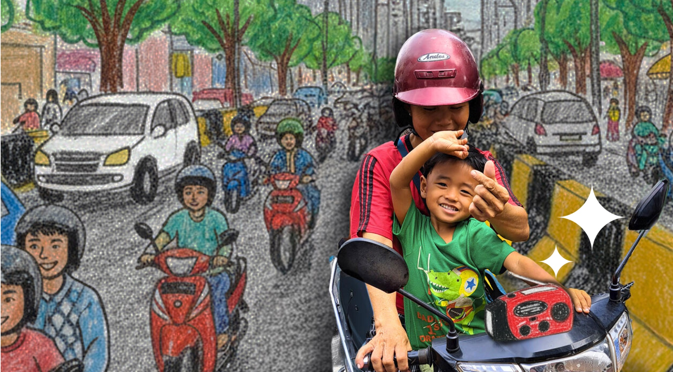

PERHEIDEN PARHAAKSI
Kolehti 15.3.
Mediatyötä naisille ja perheille Aasiassa
Medialähetys Sanansaattajat ry
Notes:
Tämän sunnuntain kolehti kerätään Medialähetys Sanansaattajien, eli Sansan, mediatyöhön Aasiassa.
Kyse on työstä, jossa tuetaan naisia ja perheitä median kautta: radion, television ja digitaalisten kanavien avulla.
Sansa tekee työtä paikallisten kristittyjen ja paikallisten mediatoimijoiden kanssa, kuten kristillisten radioasemien kanssa.
Sisällöt tuotetaan ihmisten omilla kielillä ja omassa kulttuurissa, jotta ne todella puhuttelevat arjen keskellä.

Slide 2
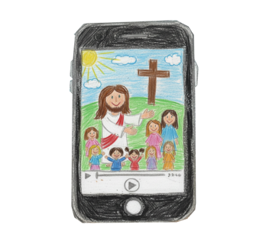
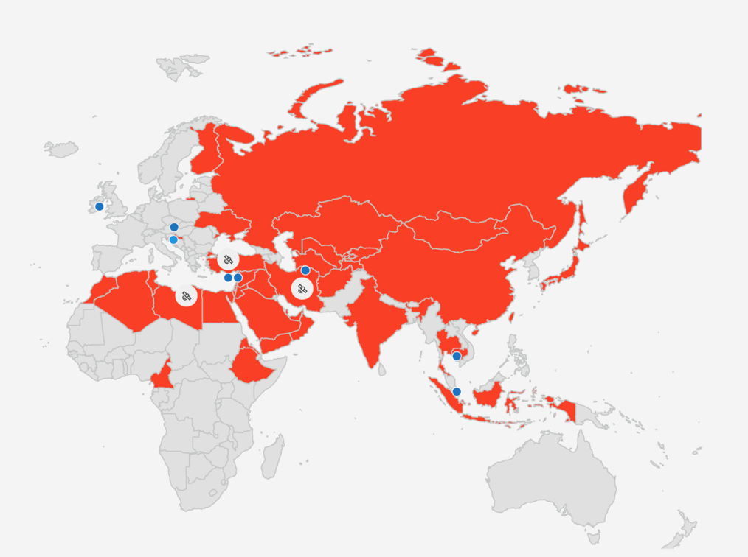


Mikä on Sansa?
Medialähetys Sanansaattajat (Sansa) on Suomen evankelis-luterilaisen kirkon medialähetysjärjestö.
Sansa tekee kristillistä mediatyötä yhdessä paikallisten kumppaneiden kanssa.
Sisällöt tuotetaan ihmisten omalla kielellä ja omassa kulttuurissa.
Työtä tehdään radion, television ja digitaalisten kanavien kautta.
Sansa on toiminut vuodesta 1973.
Notes:
Sansa on Suomen evankelis-luterilaisen kirkon medialähetysjärjestö.
Työtä on tehty jo yli 50 vuotta yhdessä paikallisten kumppaneiden kanssa.
Sansan työssä olennaista on se, että sisällöt tuotetaan paikallisesti, ihmisten omilla kielillä ja omassa kulttuurissa.
Media on väline, jonka kautta voidaan tukea perheitä ja jakaa kristillistä sanomaa laajasti.

Slide 3
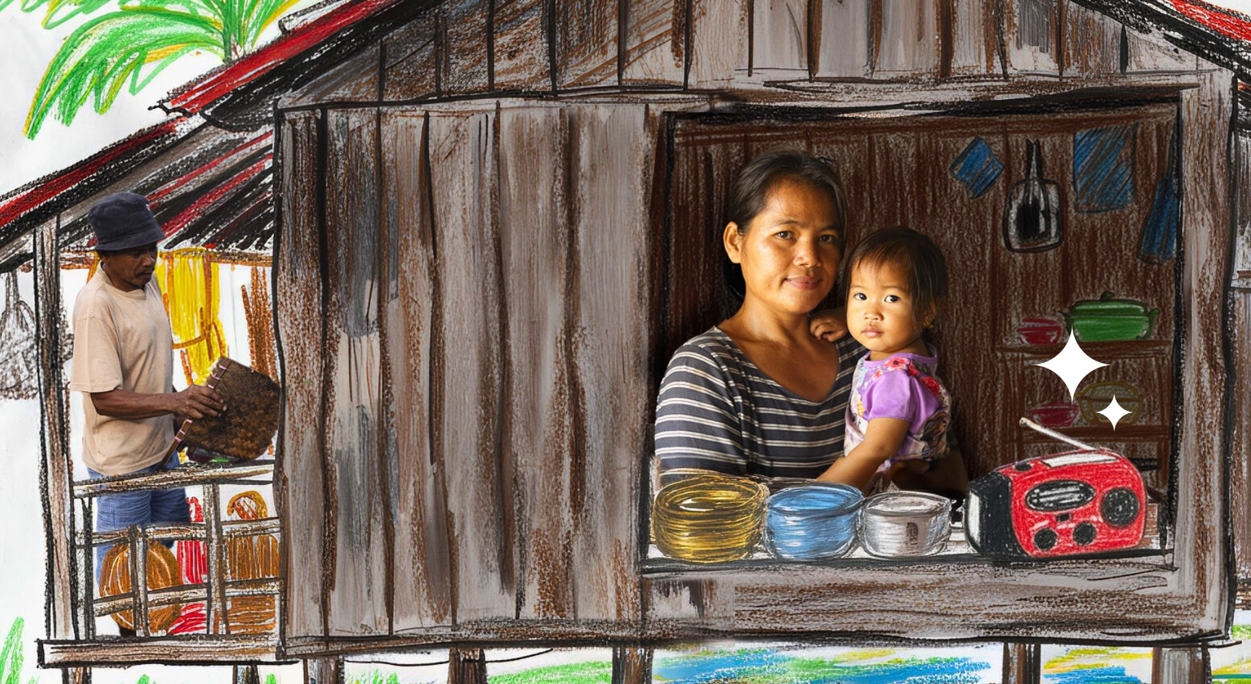
Miksi tätä työtä tarvitaan?
Monissa Aasian maissa:
  Perheväkivalta on yleistä
  Naisilla on vähän oikeuksia tai vaikutusmahdollisuuksia
  Perheissä ei osata keskustella tai ratkaista ristiriitoja
  Trauma ja köyhyys rikkovat ihmissuhteita
Median kautta tavoitetaan koteja niin kaupungeissa kuin syrjäseuduilla.
Notes:
Monissa Aasian maissa perhe-elämä on kovilla.
Taustalla on köyhyyttä, traumaattista historiaa, väkivaltaa ja vahvoja kulttuurisia rooleja, jotka kuormittavat erityisesti naisia ja lapsia.
Kaikissa perheissä ei ole tilaa keskustelulle, eikä apua ole helppo hakea.
Media tarjoaa matalan kynnyksen tukea. Ohjelmat tuovat kuunneltavaa ja katsottavaa, johon voi tarttua omassa kodissa.

Slide 4
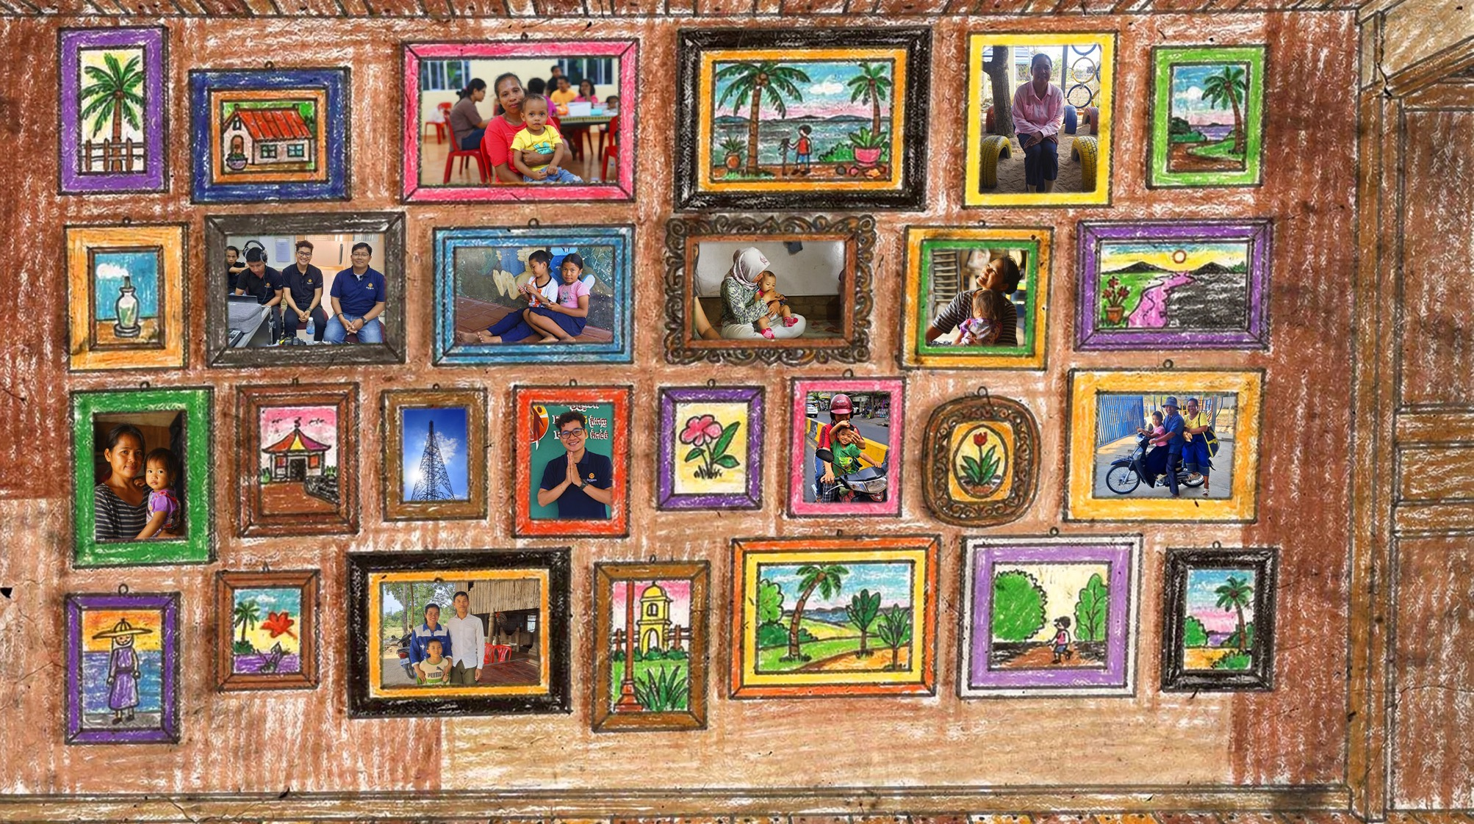
Mihin kolehti käytetään?
Kolehdilla tuetaan:
  Radio- ja tv-ohjelmia naisille ja perheille
  Paikallisten kristittyjen tuottamaa mediasisältöä omilla kielillä
  Perheradiotyötä ja kuuntelijaryhmiä
  Toivoa naisille -ohjelmia useissa maissa
Työtä tehdään mm.
Kambodžassa, Indonesiassa, Japanissa ja Kazakstanissa
Notes:
Kolehdin tuotoilla tehdään radio- ja tv-ohjelmia sekä digisisältöjä, jotka tukevat perheitä ja naisia arjessa.
Työtä tehdään useissa maissa, muun muassa Kambodžassa, Indonesiassa, Japanissa ja Keski-Aasiassa.
Paikalliset toimijat tuottavat ohjelmia, ja Sansa tukee heidän koulutustaan, sisältöjen tuotantoa ja jakelua.
Median kautta tavoitetaan koteja myös siellä, missä kasvokkainen tuki on vaikeasti saavutettavaa.

Slide 5
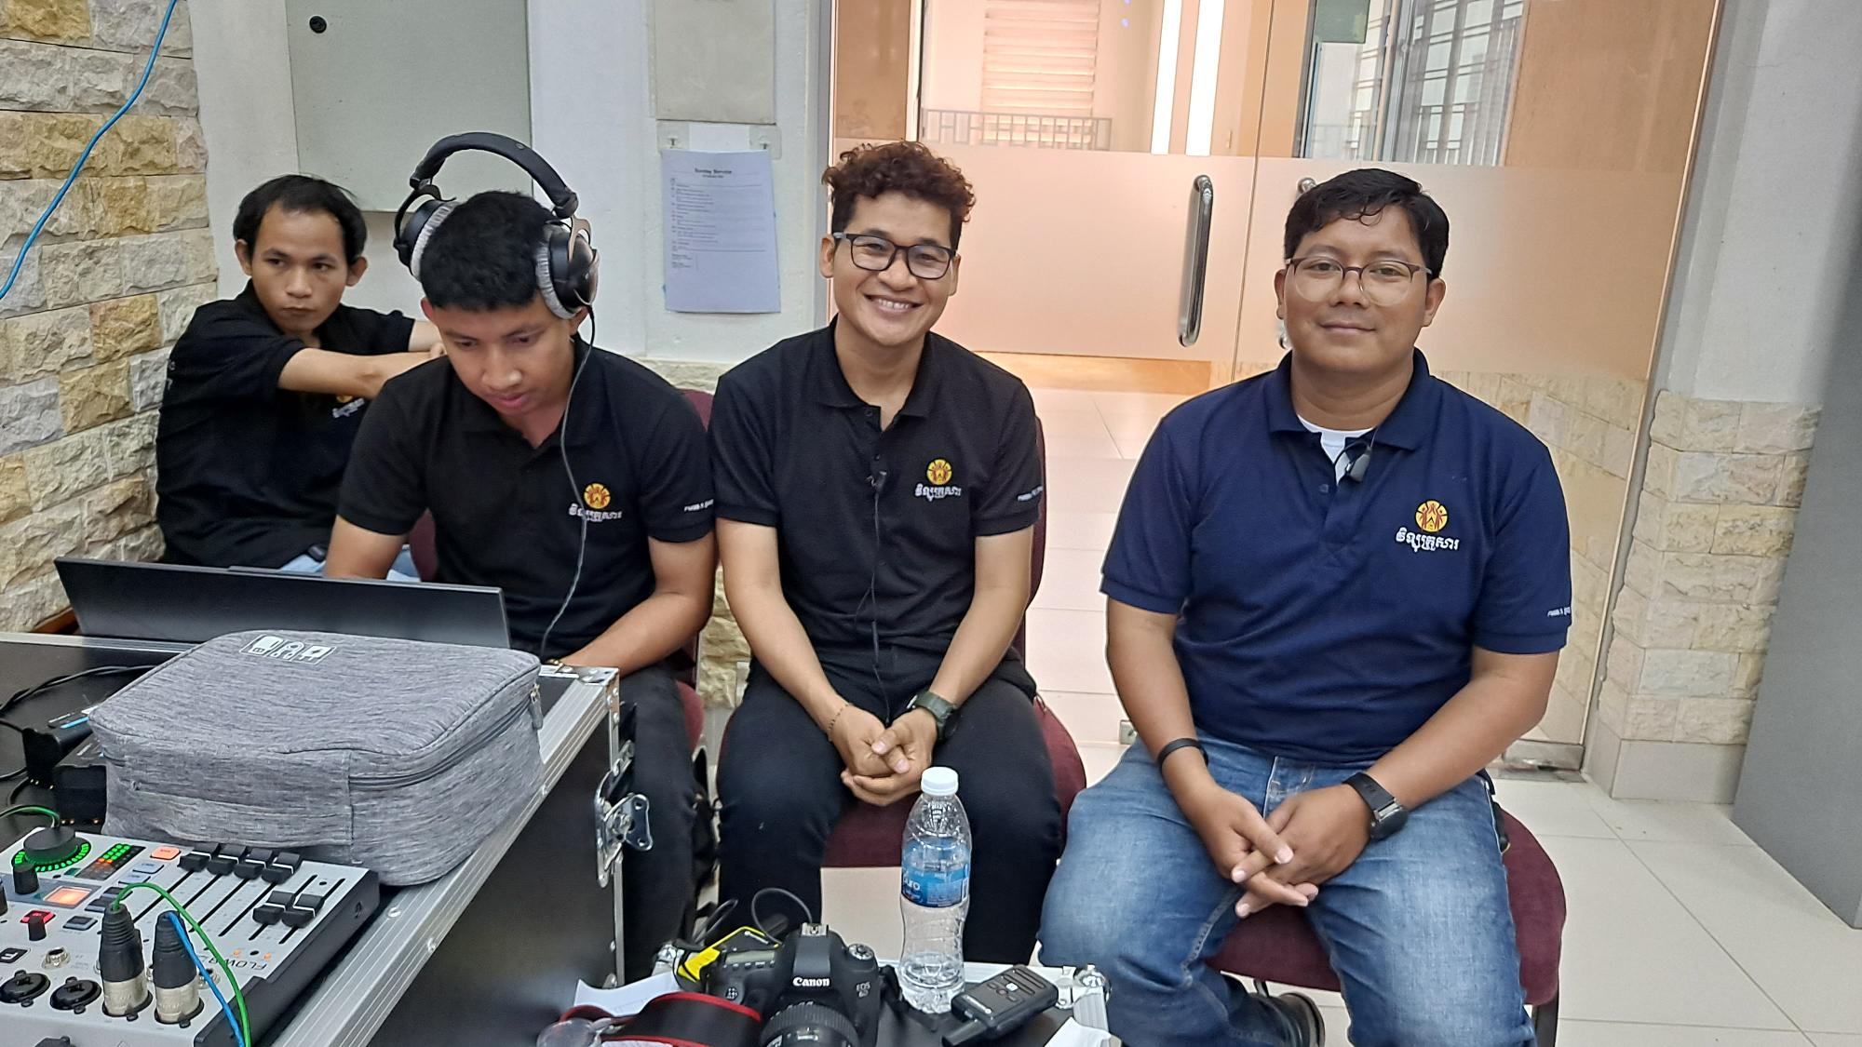
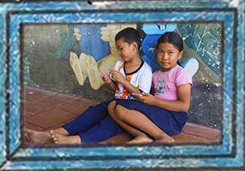


Kambodža
Perheradio Krusa FM
Ohjelmissa:
  Neuvotaan parisuhteen haasteissa
  Vahvistetaan perhe-elämää
  Rohkaistaan naisia
  Jaetaan kristillisiä arvoja arkeen
Media muuttaa asenteita ja tuo toivoa perheisiin.
Monille kambodžalaisille perheradio on ainoa paikka, jossa puhutaan avoimesti parisuhteesta ja vanhemmuudesta.
Lähde >
Notes:
Kambodžassa Sansa tukee kristillistä perheradio Krusa FM:ää. Krusa FM nimi tarkoittaa perhettä.
Ohjelmissa käsitellään parisuhdetta, vanhemmuutta, perhe-elämän haasteita ja kristillisiä arvoja.
Vuosikymmenien takaiset traumaattiset tapahtumat näkyvät edelleen kambodžalaisissa perheissä erityisesti tunneilmaston ongelmina.
Maassa perheväkivalta ja siihen liittyvät asenteet ovat edelleen merkittävä haaste.
Radio-ohjelmat tarjoavat konkreettisia neuvoja ja toivoa ja samalla muuttavat asenteita pitkällä aikavälillä.
Maaseudulla ohjelmaa kuunnellaan usein ryhmissä kuuntelulaitteilla. Laitteessa on cd-levy tai muistitikku, jolle ohjelma on tallennettu.

Slide 6
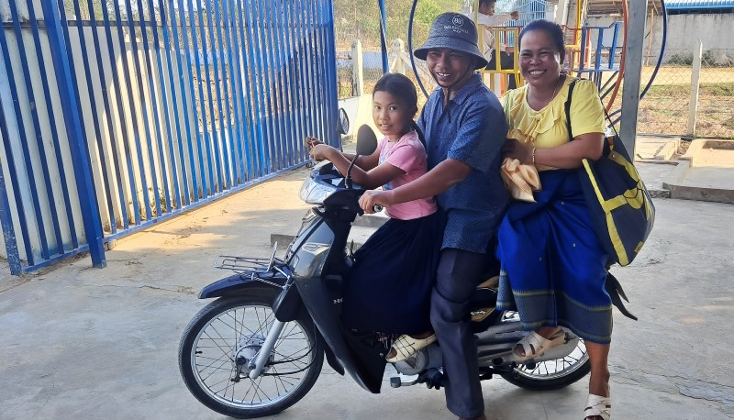
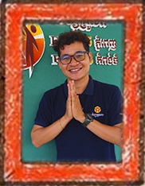
Mitä vaikutuksia työllä on?
Perheradio Krusa FM
Kuuntelijoiden kokemuksia:
  Perheväkivalta on vähentynyt
  Puolisot oppivat keskustelemaan
  Vanhemmat lähettävät lapsia kouluun
  Ihmiset löytävät uskon ja uuden elämänsuunnan
Notes:
Kuuntelijoiden palautteen mukaan ohjelmat ovat auttaneet perheitä keskustelemaan keskenään, vähentäneet väkivaltaa ja vahvistaneet vanhemmuutta.
Monet kertovat, että radio on ollut ensimmäinen paikka, jossa on puhuttu asioista, joista ei muuten puhuta.
Joillekin ohjelmat ovat olleet ensimmäinen kosketus kristilliseen uskoon ja evankeliumiin Jeesuksesta.
Pieneltä tuntuva ohjelma voi vaikuttaa kokonaisen perheen elämään.
”Elämäni on ollut vaikeaa naisena, sillä olen ollut yksin mieheni jätettyä minut. Raha-asiani eivät ole olleet tasapainossa, koska minut ryöstettiin. Huonoksi onnekseni olin onnettomuudessa ja sen jälkeen vuoteenoma joitakin kuukausia. Olin vailla toivoa ja pitkästynyt. Ajoittain ajattelin tekeväni itsemurhan. Jumala armahti minua ja Hän tuntee sydämeni. Kiitos Jeesus, joka puhuit minulle Krusa FM -lähetyksen kautta, kun naapurini kutsui minut kuuntelemaan sitä yhdessä. Halleluja, puhuja auttoi minua korjaamaan särkyneen sydämeni Jumalan sanan avulla. Olen päättänyt vastaanottaa Kristuksen pelastajakseni.” Radiokuuntelija Kambodžasta

Slide 7
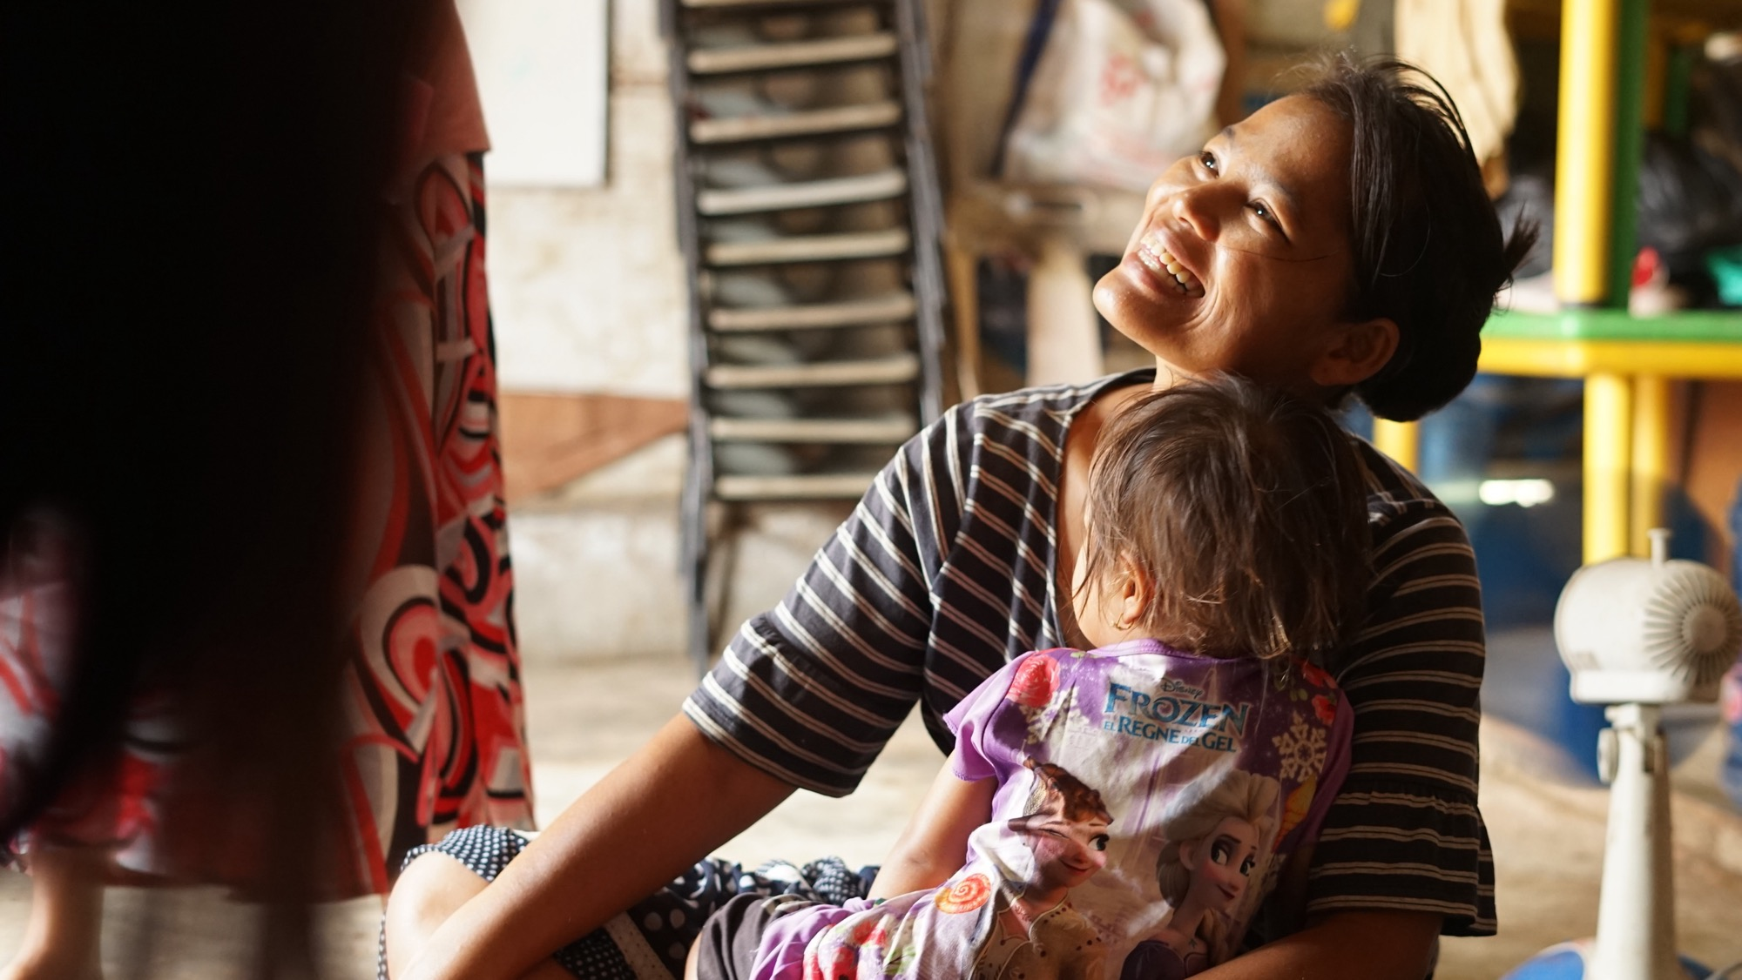
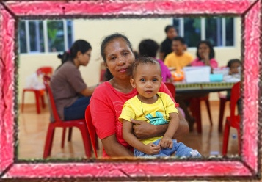
Indonesia
Naisten radio-ohjelmat ja perheryhmät
  perhe-elämä
  terveys
  talous
  raamatunopetus
Vuonna 2024
tuotettiin yli 100 ohjelmaa.
Ohjelmia kuunnellaan radiossa, puhelimilla ja ryhmissä.
UNICEFin mukaan Indonesiassa 40 % tytöistä uskoo, että naista saa lyödä.
Lähde >
Notes:
Indonesiassa tuetaan Toivoa naisille -radio-ohjelmia, jotka käsittelevät naisten arkea, perhettä, terveyttä ja hengellisiä kysymyksiä.
Ohjelmia kuunnellaan radiossa, puhelimilla ja kuunteluryhmissä.
Ne tarjoavat naisille tilan pysähtyä, saada tukea ja pohtia omaa elämäänsä yhdessä toisten kanssa.
Toivoa naisille -radio-ohjelmat koostuvat kahdesta 15 minuutin osuudesta. Ensimmäinen osa antaa vinkkejä ja apua naisten arkeen. Juontajan mukaan kuulijoiden suosikkeja Indonesiassa ovat perheeseen liittyvät aiheet kuten ristiriitatilanteet tai talousasiat.
Toinen puoli Toivoa naisille -ohjelmasta sisältää raamattuopetusta.
. Työn ytimessä on evankeliumi Jeesuksesta Kristuksesta.
Ohjelmissa muistutetaan, että jokainen nainen on Jumalalle rakas ja arvokas, ja että toivo löytyy Jeesuksessa. Rukous, Raamatun sana ja naisten asemaa vahvistava tieto kulkevat ohjelmissa rinnakkain
Vuoden 2024 aikana tuotettiin yhteensä 104 ohjelmaa jaavan ja bahasa indonesian kielillä. Jokainen ohjelma sisälsi terveys- ja raamattuopetusta.
Lisäksi tuemme Balilla toteutettavaa Rukoillaan yhdessä -kontaktiohjelmaa, jossa kuuntelijat voivat ottaa yhteyttä, saada sielunhoitoa ja rukoustukea. Panostamme myös paikallisten ohjelmantekijöiden mediatyön koulutukseen sekä kriisiradiotyöhön, jonka avulla viestintä voidaan käynnistää nopeasti luonnonkatastrofien ja kriisien keskellä.

Slide 8
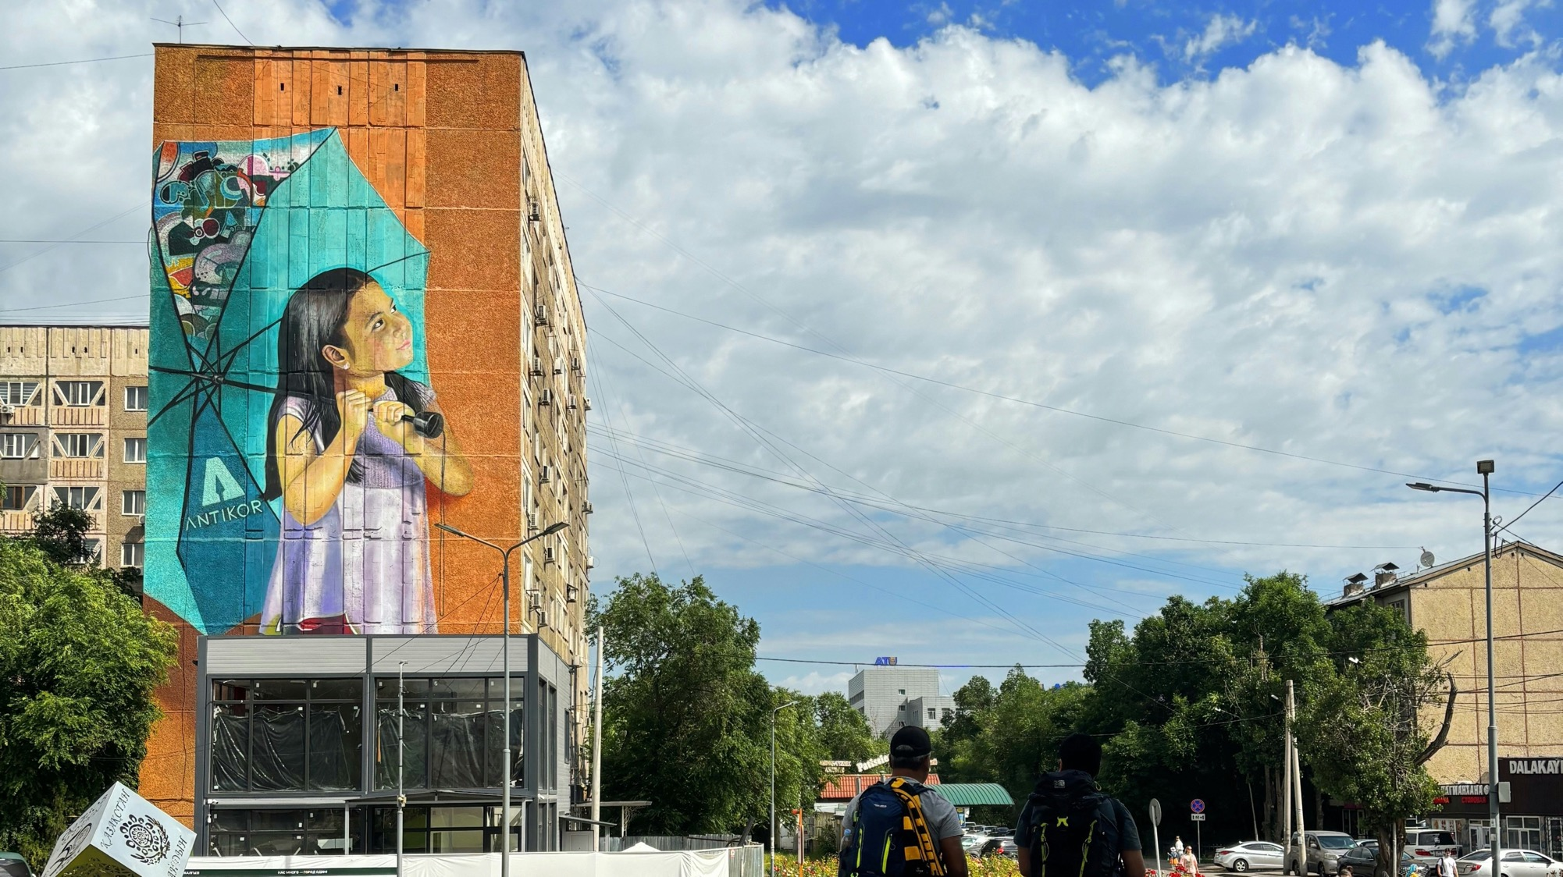

´
Keski-Aasia
Naisten radio-ohjelmat ja perheryhmät
  tukevat avioliittoja
  opettavat lasten kasvatusta
  vahvistavat perhearvoja
Median kautta tavoitetaan myös ei-kristittyjä perheitä.
Perheväkivalta on tunnistettu ongelma, mutta siihen puuttuminen on yhä vaikeaa.
Notes:
Keski-Aasiassa Toivoa naisille radio-ohjelmat ja perheryhmät tukevat avioliittoja ja perheiden arkea.
Monille media on ensimmäinen ja joskus ainoa tapa saada kristillistä opetusta ja vertaistukea.
Naisten kautta vaikutus leviää koko perheeseen ja yhteisöön.

Slide 9
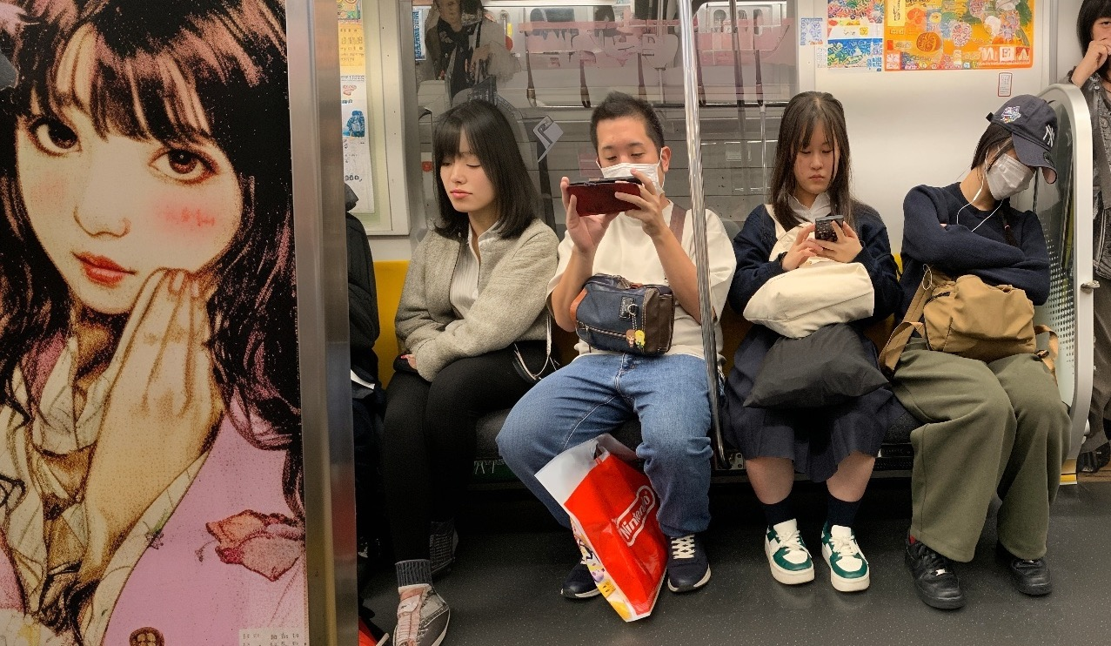
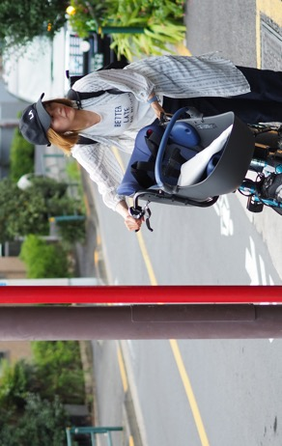
Japani
Naisten radio- ja verkkosisällöt
  perhe ja ihmissuhteet
  työelämän paineet
  yksinäisyys, häirintä ja väkivalta
  rukous ja rukouspiirit ovat työn ytimessä
Media ja rukous kulkevat tässä työssä rinnakkain, ja vaikutus ulottuu yksittäisistä naisista perheisiin ja yhteisöihin.
Japani on yksi maailman vauraimmista maista, mutta yksinäisyys koskettaa monia naisia.
Notes:
Japanissa Sansa tukee Toivoa naisille -työtä, joka käynnistyi vuonna 2022.
Ohjelmia lähetetään YouTubessa sekä yhdellätoista FM-radioasemalla eri puolilla Japania, muun muassa Tokiossa, Hokkaidolla ja Chibassa. Työ on siis aidosti monikanavaista.
Sisällöissä kohdataan suoraan japanilaisen naisen arkea.
Ohjelmissa puhutaan perheen ja työn ristipaineista, yksinäisyydestä sekä turvallisuuteen liittyvistä teemoista, kuten häirinnästä ja lähisuhdeväkivallasta.
Japani on taloudellisesti kehittynyt maa, mutta monille naisille arki on kuormittavaa ja yksinäistä. Sukupuolten tasa-arvossa Japani sijoittuu kansainvälisissä vertailuissa heikosti, ja monet naiset kantavat huoliaan yksin.
Työtä koordinoi Minako, joka perehtyi Toivoa naisille -malliin Etelä-Koreassa ennen Japanin työn käynnistämistä.
Rukous on työn selkäranka. Vuonna 2023 rukouskalenteria lähetettiin noin 600 naiselle kuukaudessa, ja tavoite on kasvattaa määrä tuhanteen.
Kuulijapalaute on ollut rohkaisevaa. Osa naisista kertoo odottavansa uutta jaksoa joka viikko.
Media ja rukous kulkevat tässä työssä rinnakkain, ja vaikutus ulottuu yksittäisistä naisista perheisiin ja yhteisöihin.

Slide 10
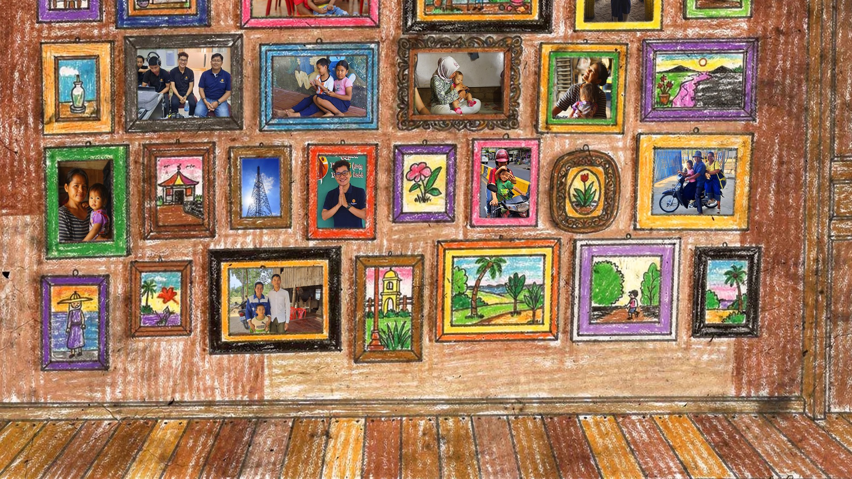

KIITOS TUESTASI
Kolehdin avulla:
Voimme tuottaa ja lähettää ohjelmia
Kouluttaa paikallisia työntekijöitä
Tavoitamme perheitä laajasti
YKSI RADIO-OHJELMA VOI TAVOITTAA TUHANSIA KOTEJA
Notes:
Kolehdin avulla mahdollistetaan se, että näitä ohjelmia voidaan tehdä ja jatkaa.
Se tukee paikallisia työntekijöitä ja tuo pitkäjänteisyyttä työhön.
Yksi ohjelma voi tavoittaa tuhansia koteja ja olla jollekulle juuri se ääni, jota tarvitaan.
Kiitos, että olet mukana tukemassa Sansan mediatyötä Aasiassa.
Kolehtisi on osa työtä, joka tukee perheitä, vahvistaa toivoa ja vie evankeliumia eteenpäin median kautta.
Kolehtisi on osa työtä, joka tukee perheitä, vahvistaa toivoa ja vie evankeliumia Jeesuksesta eteenpäin median kautta.

